Slide 1
Применение цифровых образовательных ресурсов платформы «1С:Образование 5.0.Школа» в образовательной деятельности ДОУ в рамках ФГОС
МБДОУ №3 «Алёнушка»
Воспитатель:
Чернеева Т.А.
г. Сергач, 2018 год.

Slide 2
Цель:
Применить цифровые образовательные ресурсы платформы «1С: Образование 5.0. Школа» в образовательной деятельности ДОУ в рамках ФГОС.
Задачи:
1.Наиболее эффективно подготовить ребенка к обучению в школе;
2.Сформировать у детей интерес к занятиям;
3.Развивает познавательные способности и психические процессы;
4.Развивает активность у детей, навыки сотрудничества со взрослыми и сверстниками.

Slide 3
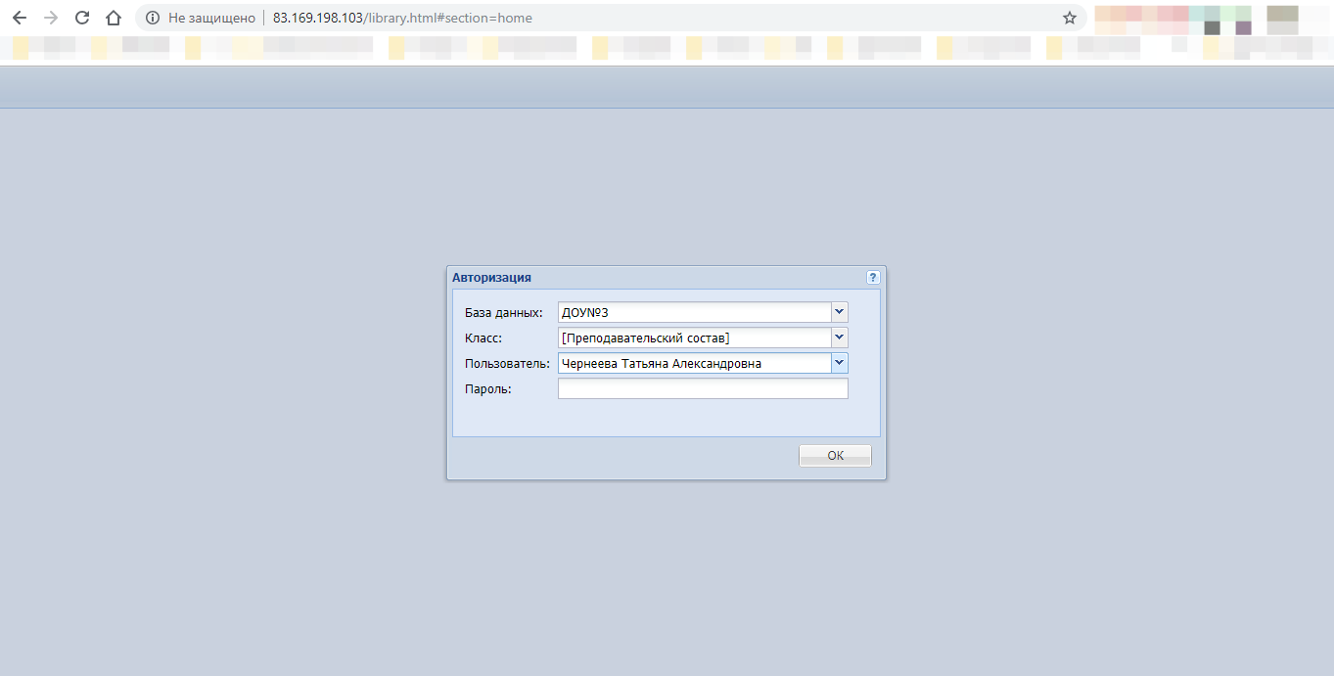
Образовательная платформа «1С: Образование 5.0. Школа».
Адрес: http://83.169.198.103
Вход в систему

Slide 4
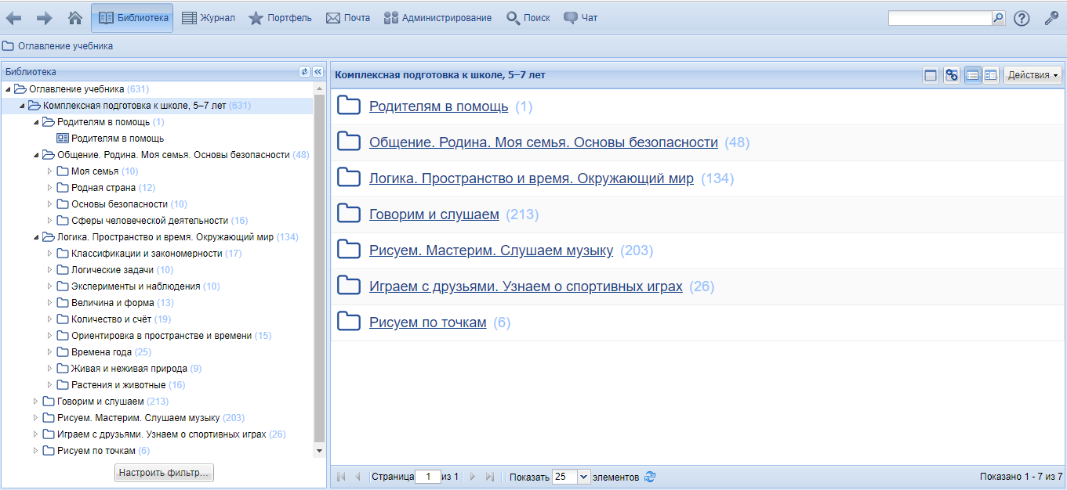
Структура цифрового образовательного ресурса

Slide 5
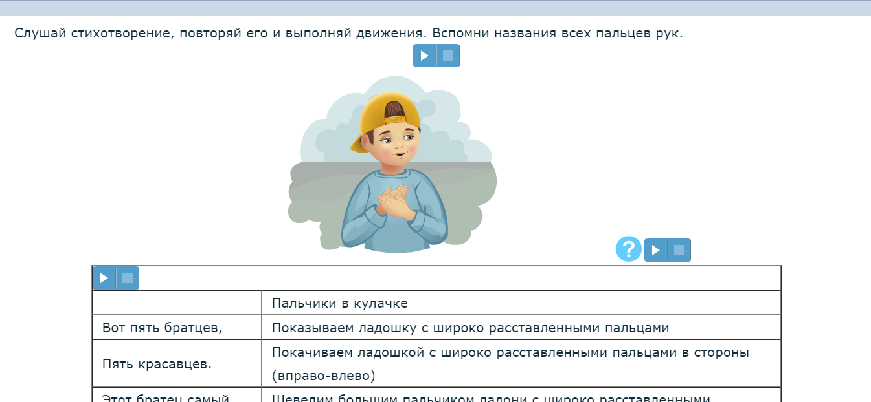
Интерактивное упражнение «Знакомимся с пальчиками»

Slide 6
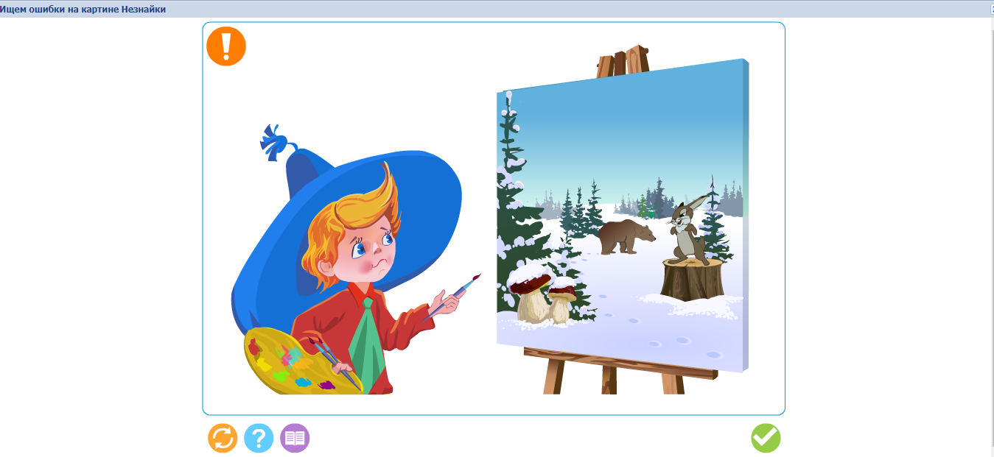
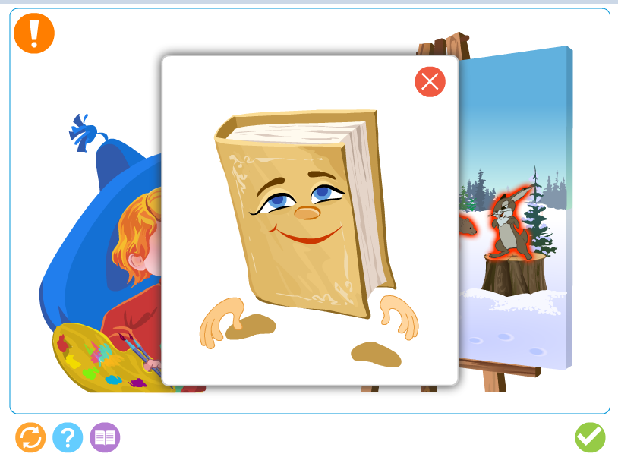
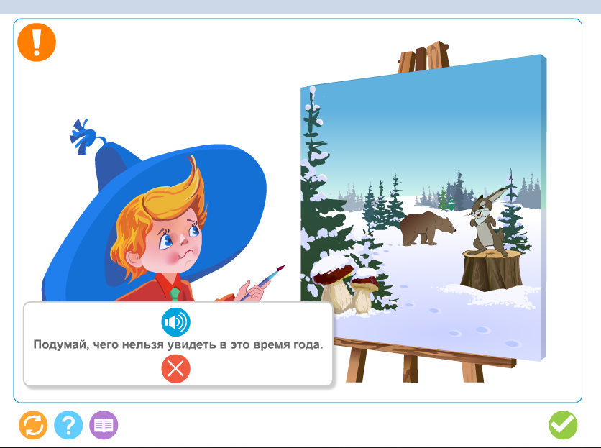
Интерактивное упражнение «Ищем ошибки на картине Незнайки»

Slide 7
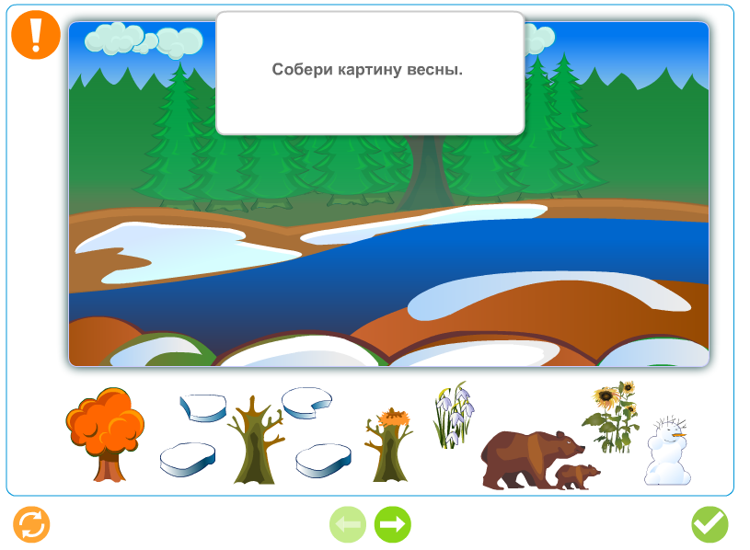
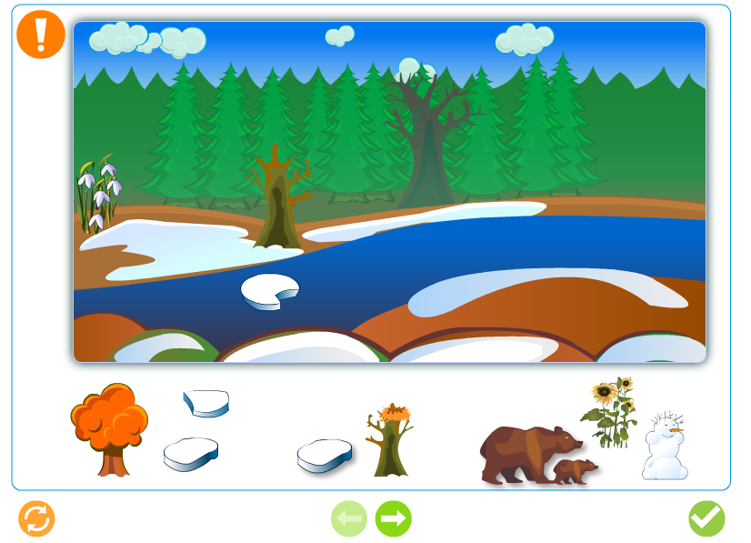
Интерактивное упражнение «Времена года. Весна»

Slide 8
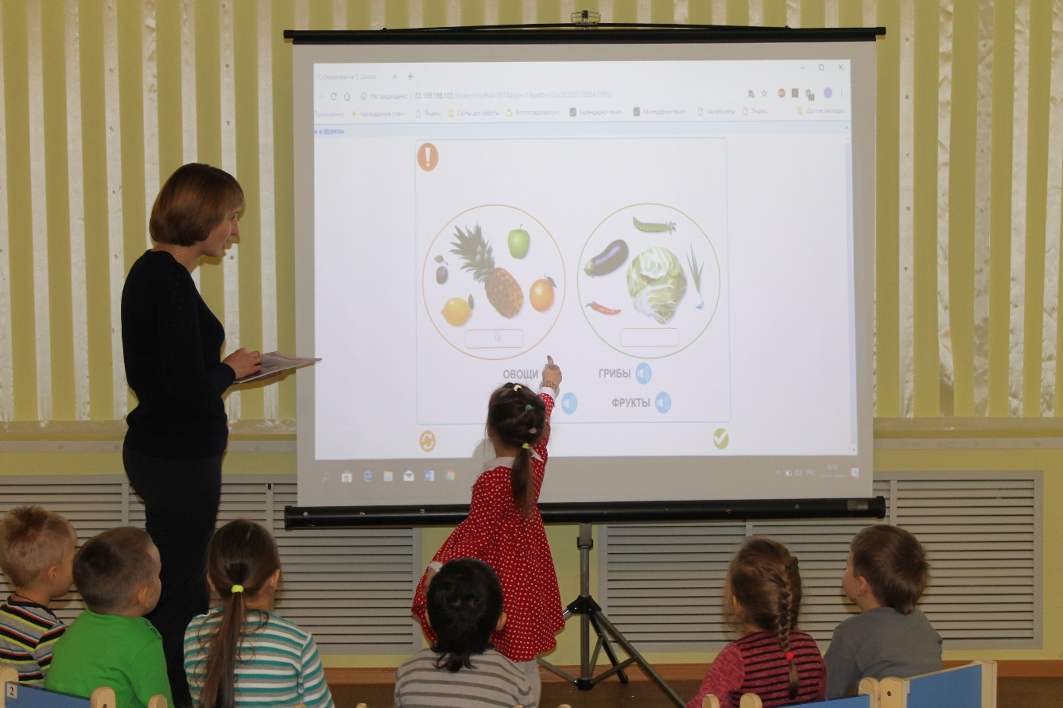
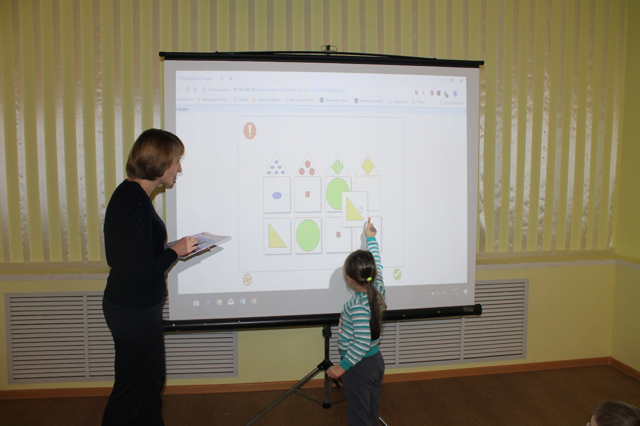
Применение в образовательной деятельности.

Slide 9
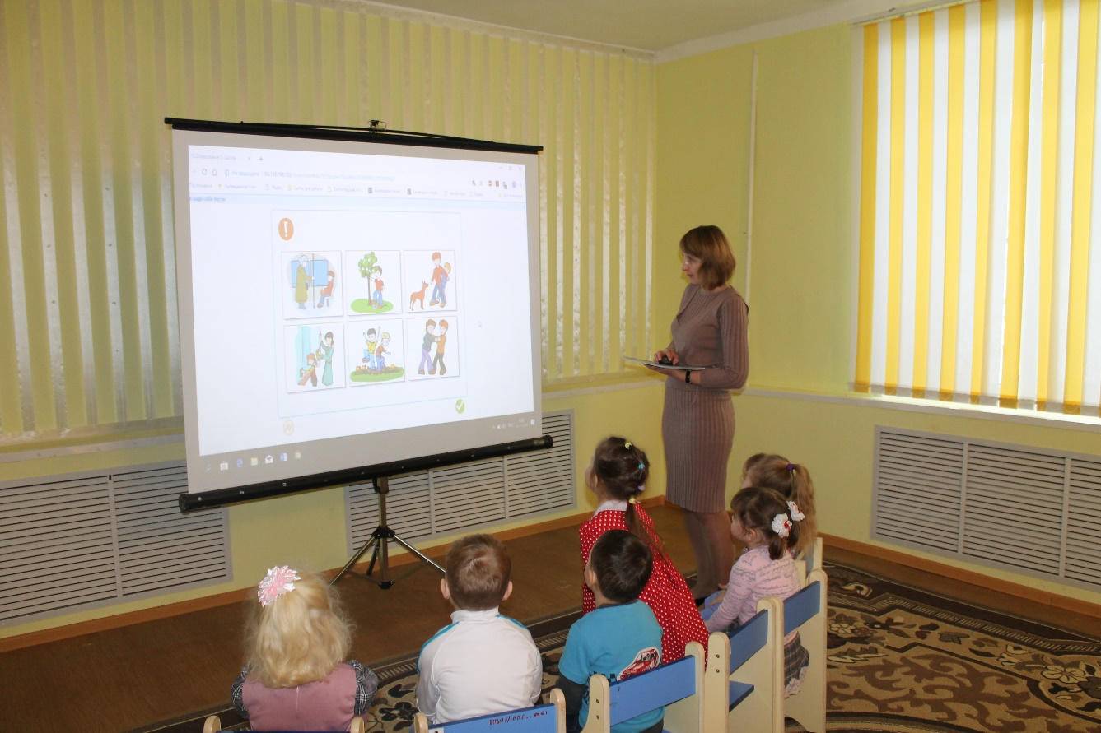
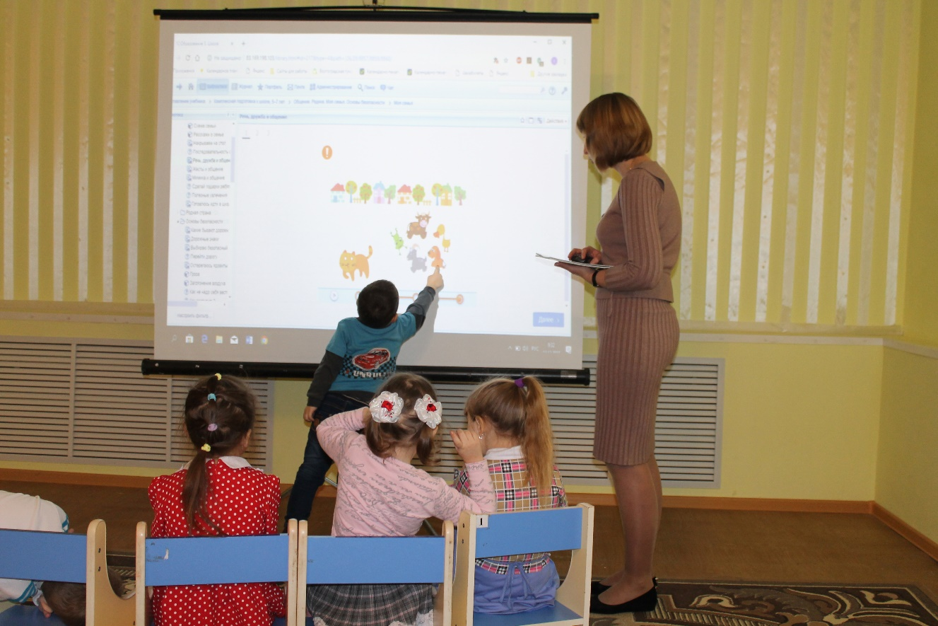
Применение в образовательной деятельности.

Slide 10
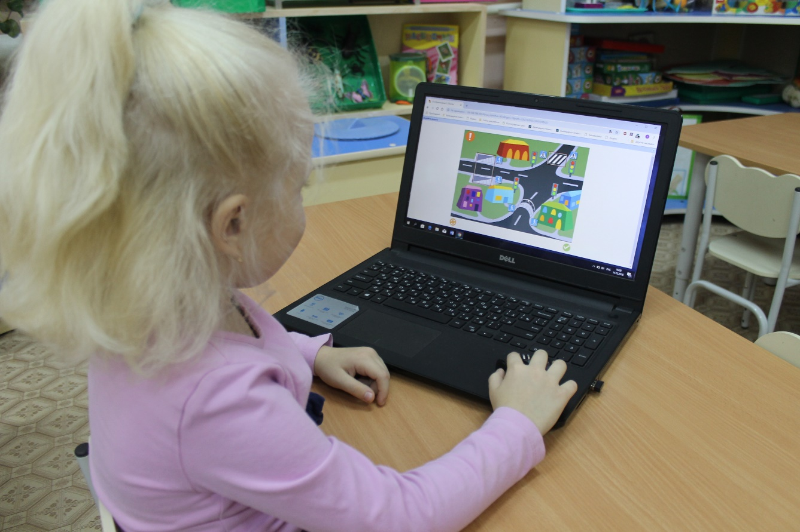
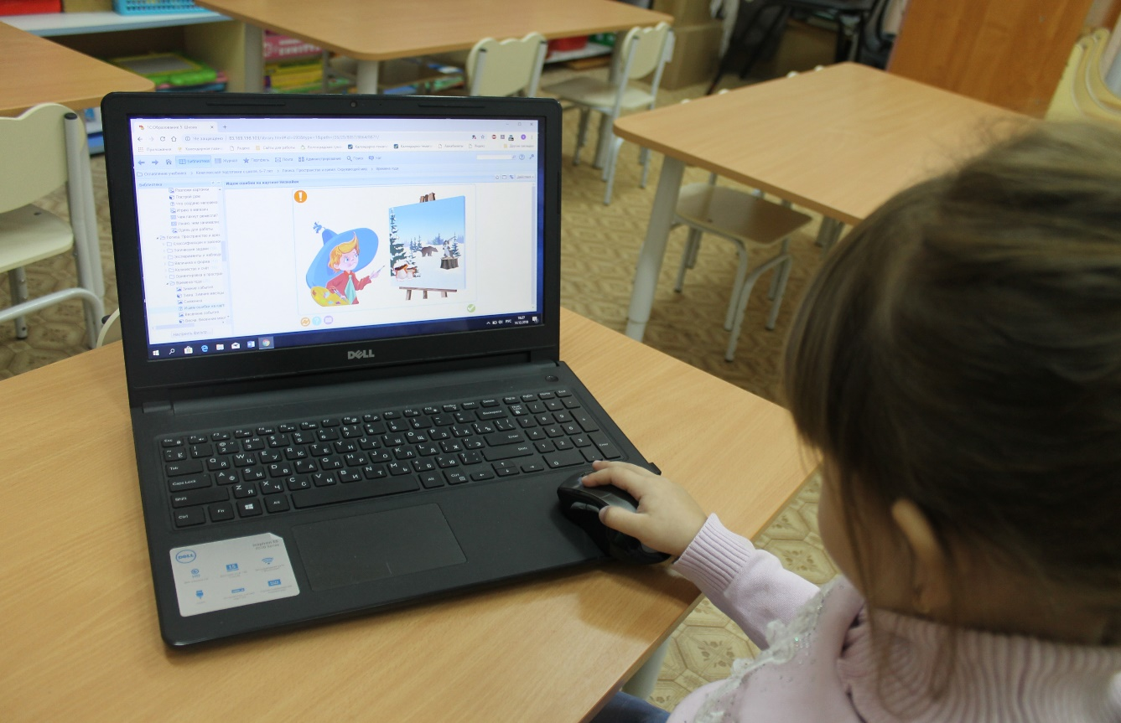
Применение в образовательной деятельности.

Slide 11
Спасибо за внимание!

